Slide 2
“communicatie en informatievoorziening”

Slide 3
3 logopedisten ParkinsonNet Zeeuws-Vlaanderen:
Masja Timmer (de Blaauwe Hoeve in Hulst) : Logopedie bij Parkinson
Anke Elderson ( eigen praktijk Axel, voor ParkinsonNet ook: Clinge, Terneuzen, Vogelwaarde): PEPP
Ann Moens (eigen praktijk Ijzendijke, Breskens) : Communicatie in breedste zin van het woord

Slide 4
Logopedie bij Parkinson

Slide 5
3 belangrijke domeinen:
Spreken
Slikken
Speeksel

Slide 6
De spraak van mensen met Parkinson kan slechter verstaanbaar worden. Dat is vooral te merken aan:
Een zachte stem
Een hese stem
Binnensmonds of mompelend spreken
Monotoon (op één toon) spreken.

Slide 7
Kunnen verstaanbaarheidsproblemen worden behandeld?
Bewegen stimuleren → helpt ook voor spreken
Luider spreken
PLVT (Pitch Limiting Voice Treatment) →“Luid en Laag”

Slide 8
Hoe kunt U iemand met Parkinson helpen bij het spreken?
Cuen tot luider en lager spreken
Cuen tot gebruik van korte zinnen
Compensaties gebruiken om gesprek te starten en op gang te houden:
bij startproblemen: het gesprek beginnen
herhalen van vragen
herhalen van gespreksonderwerp
actief gespreksonderwerp naar interesse van gesprekspartner brengen
meer tijd geven
gebruik maken van opschrijven van woorden

Slide 9
Filmpje:spontaan spreken vs luid en laag

Slide 10
filmje PLVT-app

Slide 11
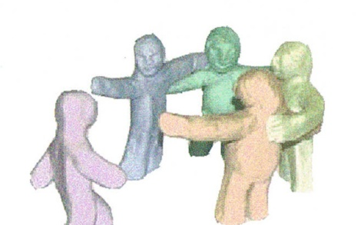
Patiënt Educatie Programma Parkinson (PEPP):
Ria de Roo-Burm Anke Elderson
Fysiotherapeut Logopediste
- Gecertificeerde PEPP-trainers
Gesponsord: CZ, Ter Schorre, ZorgSaam
In samenwerking: ParkinsonNet Zeeuws-Vlaanderen

Slide 12
Leven met de ziekte van Parkinson =>
Lichamelijk
Psychologisch
Sociaal - emotioneel
Invloed op kwaliteit van leven van zowel patiënt als partner

Slide 13
Doel educatieprogramma:
verminderen psychologische en sociale
problemen => kwaliteit van leven verbeteren

Slide 14
Opbouw:
- 8 bijeenkomsten, wekelijks
- Groepsverband: 5 tot 8 personen
- Duur bijeenkomst: 1 ½ uur
- Aparte groepen voor patiënten en partners
- Tegelijkertijd op dezelfde plaats
- Hoeven niet als koppel deel te nemen

Slide 16
PEPP:
Contact met lotgenoten (blijvend)
Luisterend oor
Zich gesteund en begrepen voelen
Herkenning bij medecursisten: niemand begrijpt je beter dan iemand uit dezelfde situatie
Delen van ervaringen
Het verkrijgen van (meer) inzicht in eigen functioneren en in de situatie waarin men zit
Men gaat de partner beter begrijpen
Er worden kapstokken aangereikt (leerproces)

Slide 17
PEPP
Een oppepper voor
patiënt én partner !!!!!
=> PEPP 2017 (ZorgSaam Terneuzen)
=> PEPP nazorg
=> Januari 2016 Parkinson-Inn Z.Vl.

Slide 18
Communicatie in breedste zin van het woord

Slide 19
www.Parkinson-vereniging.nl
Filmpje
Zorgzoeker
Parkinsonacademie

Slide 20
www.Parkinsonnet.nl
Verschil met Parkinsonvereniging
ParkinsonTv
www.parkinsontv.nl/gemist

Slide 21
www.parkinsonconnect.nl

Slide 22
www.parkinsoninnzvl.nl

Slide 23
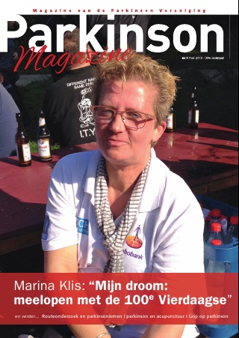

Slide 24
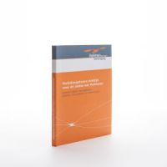

Slide 27
www.parkinsonliga.be
www.vanhemertprodukties.nl
www.stichtingparkinsonfonds.nl

Slide 28
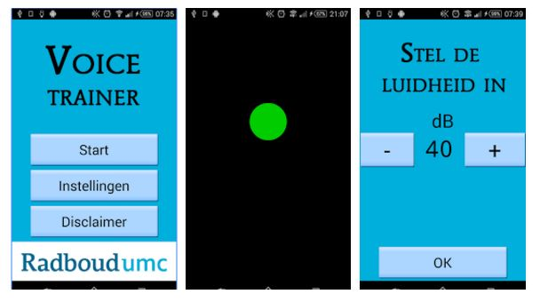

Slide 29
Hartelijk dank voor uw aandacht !!!!

